Slide 1
第三章
表单

Slide 2
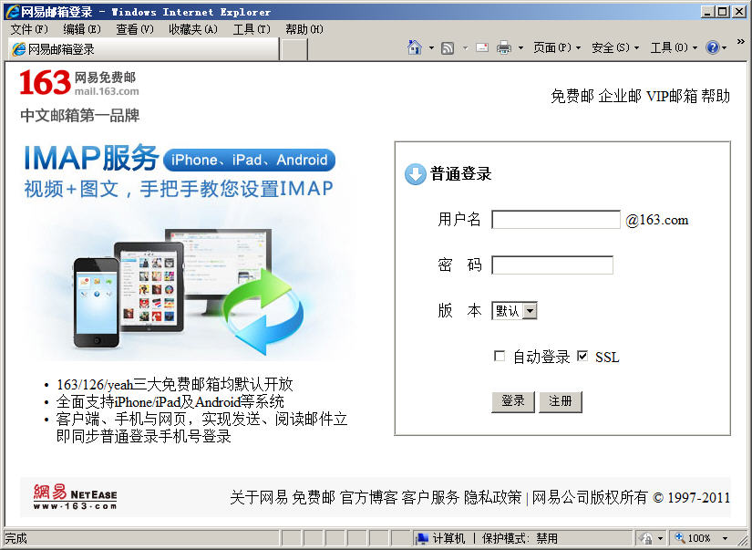
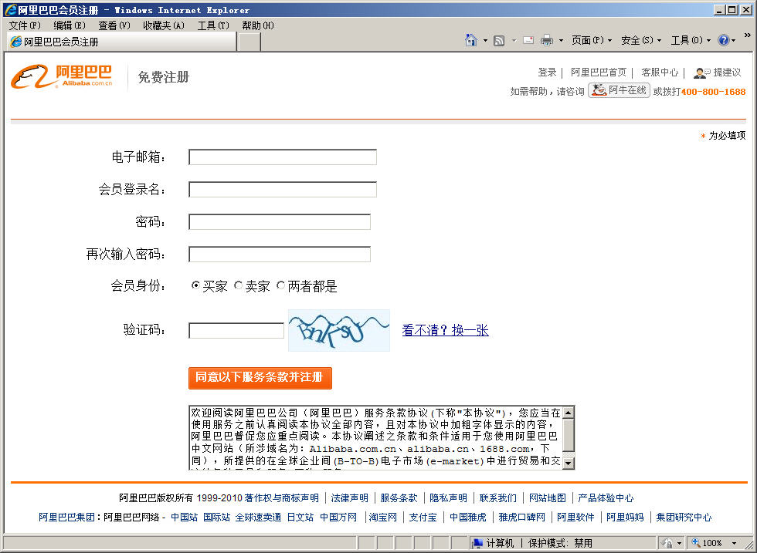
本章任务
制作语义化的表单

Slide 3


本章目标
会使用表单元素布局表单
会制作语义化的表单

Slide 4

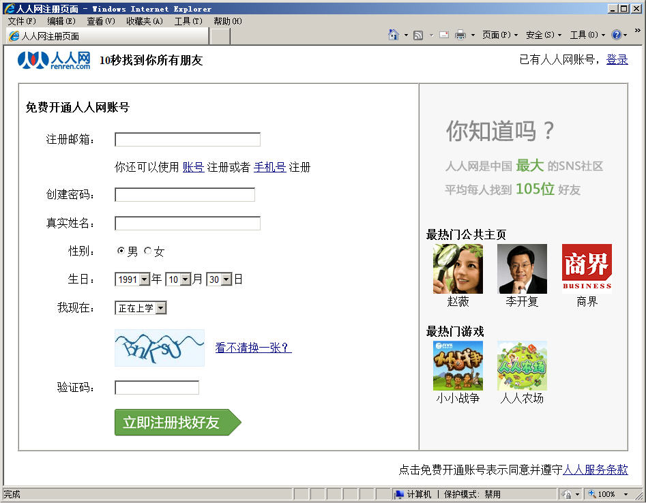
表单在网页中的应用
问题
大家在上网时，看到的表单中有哪些元素？

Slide 5



表单语法
规定如何发送表单数据
常用值：get | post
语法
表示向何处发送表单数据
<form method="post" action="result.html">
<p> 名字：<input name="name" type="text" > </p>
<p> 密码：<input name="pass" type="password" > </p>
<p>
<input type="submit" name="Button" value="提交">
<input type="reset" name="Reset" value="重填">
</p>
</form>
在实际网页开发中通常采用post方式提交表单数据
经验
演示示例1：表单的基本结构

Slide 6
表单元素格式
语法
Input元素类型
Input元素名称
Input元素的值
<input type="text" name="fname" value="text">
属性 | 说明
type | 指定元素的类型。text、password、checkbox、radio、submit、reset、file、hidden、image 和 button，默认为 text
name | 指定表单元素的名称。
value | 元素的初始值。type 为 radio时必须指定一个值
size | 指定表单元素的初始宽度。当 type 为 text 或 password时，表单元素的大小以字符为单位。对于其他类型，宽度以像素为单位
maxlength | type为text 或 password 时，输入的最大字符数
checked | type为radio或checkbox时，指定按钮是否是被选中

Slide 7
表单元素8-1
文本框
语法
文本框
文本框名称
文本框初始值
<input type=“text” name=“userName” value=“用户名” size=“30” maxlength=“20” placeholder=“请输入姓名”>
文本框长度
文本框可输入最大字符
文本框提示内容
演示示例2：文本框

Slide 8
表单元素8-2
密码框
语法
密码框
密码框的名称
密码框的长度
<input type="password " name="pass" size="20" >
演示示例3：密码框

Slide 9
表单元素8-3
单选按钮
语法
单选按钮框
值
单选按钮选中状态
<input name="gen" type="radio" value="男" checked="checked" >男
<input name="gen" type="radio" value="女" >女
演示示例4：单选按钮
Notes:
。

Slide 10
表单元素8-4
复选框
语法
复选框
值
<input type="checkbox" name="interest" value="sports">运动
<input type="checkbox" name="interest" value="talk" checked="checked" >聊天
<input type="checkbox" name="interest" value="play">玩游戏
复选框选中状态
演示示例5：复选框

Slide 11
表单元素8-5
列表框
语法
列表框
默认选中项
<select name="列表名称" size="行数">
<option value="选项的值" selected="selected">…</option >
<option value="选项的值">…</option >
</select>
选项
演示示例6：下拉列表框

Slide 12
表单元素8-6
按钮
图片按钮
语法
重置按钮
提交按钮
按钮上显示的文字
图片路径
<input type="reset" name="butReset" value="reset按钮">
<input type="submit" name="butSubmit" value="submit按钮">
<input type="button" name="butButton" value="button按钮"/>
<input type="image" src="images/login.gif" />
普通按钮
演示示例7：按钮

Slide 13
表单元素8-7
多行文本域
语法
多行文本域
显示的列数
显示的行数
<textarea name="showText" cols="x" rows="y">文本内容 </textarea >
演示示例8：文本域

Slide 14
表单元素8-8
文件域
语法
文件域
表单编码属性
<form action="" method="post" enctype="multipart/form-data">
<p><input type="file" name="files" />
<input type="submit" name="upload" value="上传" /></p>
</form>
演示示例9：文件域

Slide 15

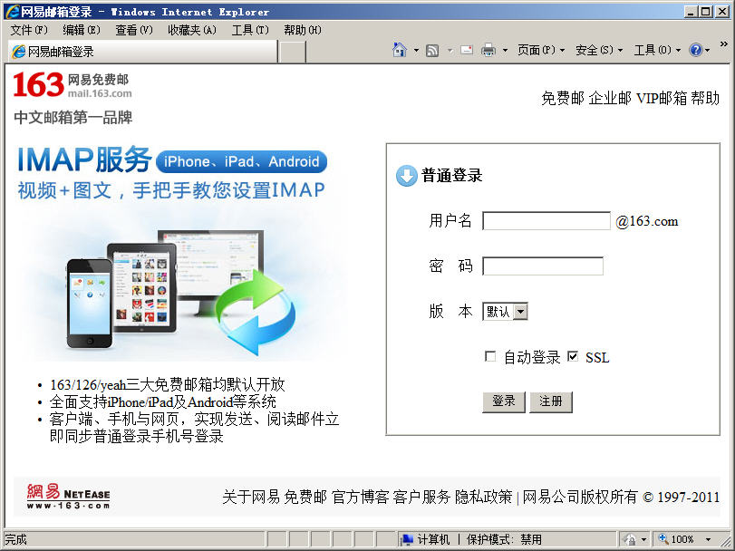
学员操作—网易邮箱登录页面
练习
需求说明
制作网页邮箱登录页面
完成时间：10分钟

Slide 16
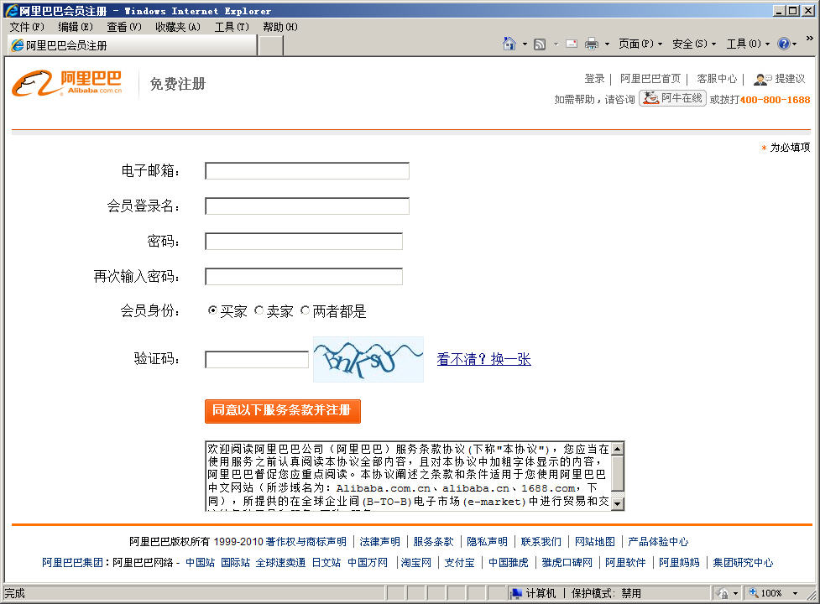
学员操作—阿里巴巴用户注册页面
练习
需求说明
电子邮箱、登录名、密码最多能容纳的字符数是32个字符，验证码最多能容纳5个字符。
默认情况下会员身份中的“买家”处于选中状态。
提交按钮使用素材中提供的图片代替。
完成时间：10分钟

Slide 17
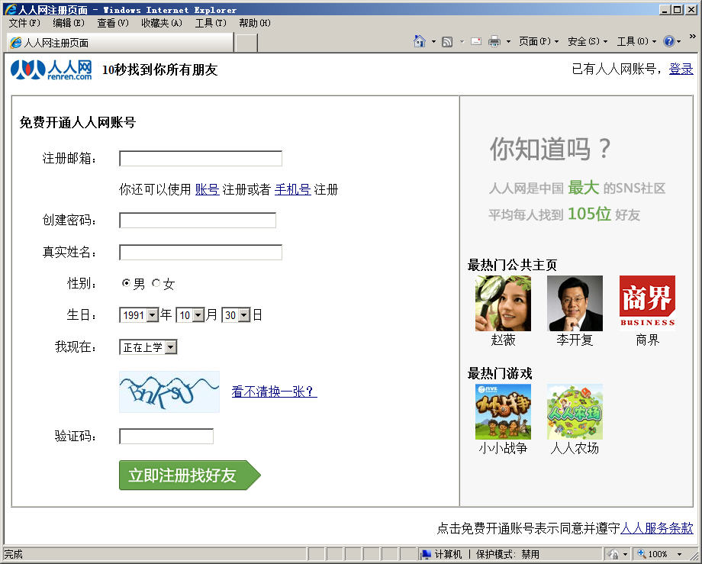
学员操作—人人网注册页面
练习
需求说明
注册邮箱、密码、姓名和验证码最多能容纳的字符数分别是50、16、8和5。
默认情况下，性别中的“男”处于选中状态。
生日下拉列表中的1991年10月30日处于选中状态。
提交按钮使用素材中提供的图片代替。
完成时间：10分钟

Slide 18
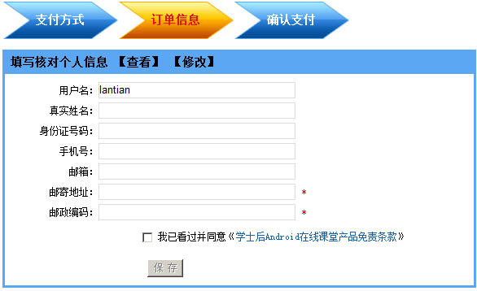
表单的高级应用
隐藏域
只读
禁用
只读文本框
禁用按钮

Slide 19
隐藏域
语法
隐藏域
<input type="hidden" value="666" name="userid">
演示示例10：隐藏域

Slide 20
只读和禁用
语法
只读文本框
<input name="name" type="text" value="张三" readonly="readonly">
<input type="submit " disabled="disabled" value="保存" >
禁用
演示示例11：只读与禁用

Slide 21
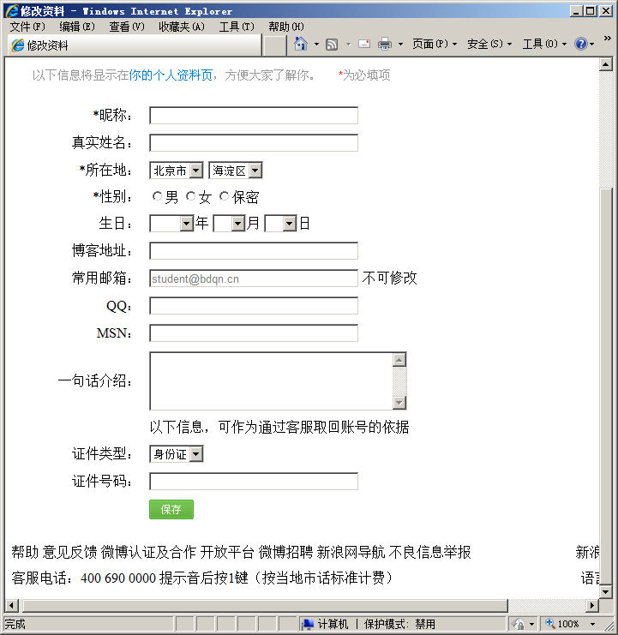
学员操作—新浪微博资料修改页面
练习
需求说明
生日中各下拉列表默认为空。
常用邮箱文本框中的默认文本为“student@bdqn.cn”，且文本框不可修改。
提交按钮使用素材中提供的图片代替。
完成时间：10分钟

Slide 22
语义化的表单2-1
什么是表单语义化
符合W3C标准
语义化的标签
结构合理、代码简洁
演示示例12：语义化标签

Slide 23
语义化的表单2-2
域
域标题
域
语法
<form action="" method="post" >
<fieldset>
<legend>用户信息</legend>
姓名：<input type="text"/>
……
</fieldset>
</form>
域标题
演示示例13：域

Slide 24
表单元素的标注
增强鼠标的可用性
自动将焦点转移到与该标注相关的表单元素上
表单元素的id
语法
<label for="id">标注的文本</label>
<input type="radio" name="gender" id="male"/>
表单元素id
演示示例14：标注

Slide 25
小结
表单语义化
语义化的目标是为了页面结构更加合理
在网页设计和开发过程中，使用语义化的标签，能够达到见名知义的作用
语义化的结构，更加符合Web标准，更利于搜索引擎的抓取（SEO的优化）和开发维护

Slide 26
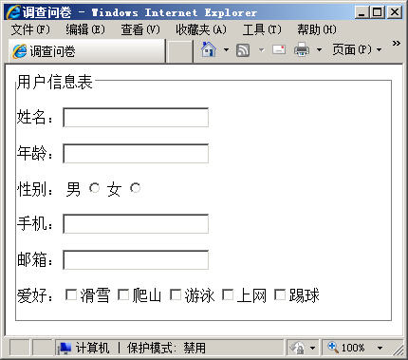
学员操作—语义化的调研问卷
练习
需求说明
使用语义化的标签制作调研问卷。
能够实现鼠标点击文本时，与文本对应的表单元素自动获得焦点。
完成时间：10分钟

Slide 27
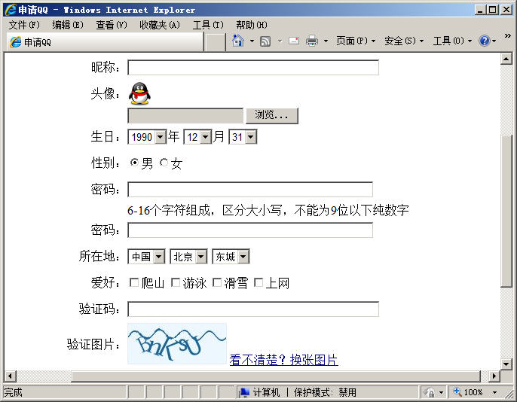
学员操作—QQ号码申请页面
练习
需求说明
使用语义化的标签制作QQ号码申请页面。
完成时间：10分钟

Slide 28
总结
表单主要用来制作动态网页，方便和用户进行交互。
常用的表单元素有文本框、密码框、单选按钮、复选框、列表框、按钮、多行文本框。
使用<label>标签的for属性与表单元素的id属性相结合控制单击该标签时，对应的表单元素自动获得焦点或者被选中。
表单元素的只读和禁用属性为readonly和disabled
语义化的表单结构使得页面简洁、合理，同时也符合W3C开发标准、有利与被网络搜索引擎抓取。

